Slide 1


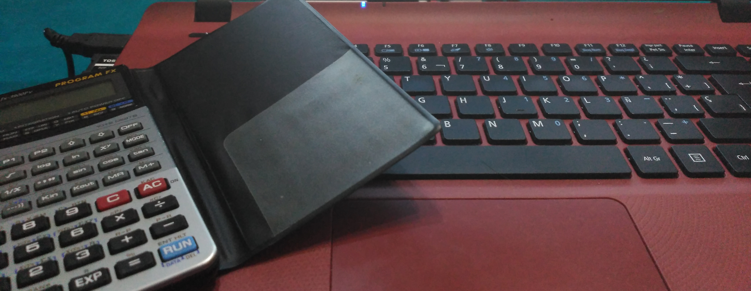


Contabilidad
Existencias

Slide 2
Existencias
Mercaderias, pertenecen al grupo 3, son elementos adquiridos por la empresa destinadas
a la venta sin transformación, es activo circulante, susceptible de ser almacenado.
Tendremos existencias iniciales, finales y resultado, este ultimo se calcula por la diferencia
entre las unidades que se han vendido al precio de venta menos el precio de costo de dichas
unidades.
Rdo = Xpv – Xpc =X*(Pv-Pc)

Slide 3
Método administrativo de cuenta única o inventario permanente
Se utiliza el mismo criterio de valoración para registrar las variaciones del elemento patrimonial.
1 Permite conocer el beneficio obtenido en cada operación de venta y obliga a tener identificada
la mercancía.
2 Utiliza una sola cuenta y recoge las existencias iniciales, finales, compras y ventas.
3 Las entradas y salidas están valoradas al precio de venta o coste.
4 Las existencias en almacen vienen dadas por el saldo de la cuenta.
5 Tras cada operación de venta se obtiene el resultado, la diferencia entre precio de venta y
coste se lleva a la cuenta de resultado de ventas y de esta pasa a la cuenta de explotación.

Slide 4
Ejercicio
Ei de 10000 um que son 10 unidades a 1000 um
Compramos a crédito por 20000 um, 20 unidades a 1000 um
Vendemos a crédito por 40000 um, 20 unidades a 2000 um
Compramos 20000 um a crédito, 20 unidades a 1000 um
Vendemos por 5000 um, 10 unidades a 500 um
Mercaderias a Proveedores 20000
40000 Clientes a Mercaderias 20000
Rdo venta merc 20000
Mercaderias a Proveedores 20000
5000 Clientes a Mercaderias 10000
5000 Rdo vta merc

Slide 5
Ejercicio(continuación)
El saldo de mercaderías seria 20000 y el resultado de ventas seria 15000
Mercaderias Resultado ventas mercaderias
10000 20000 5000 20000
20000 10000
20000

Slide 6
Procedimiento especulativo de cuenta unica
1 Las entradas se realizan a precio de coste y las salidas a precio de venta.
2 Se utilizan diferentes criterios de valoración para el elemento patrimonial.
3 No se conoce el resultado de la operación de venta.
4 No es necesario tener identificado el coste de las mercaderías.
5 Se abre una única cuenta para todo lo relacionado con las mercaderías.

Slide 7
Ejercicio
Ejemplo:
Ei de 10000
Compramos a crédito por 20000
Vendemos a crédito por 40000
Compramos 20000 a crédito
Vendemos por 5000
Mercaderias a Proveedores 20000
40000 Clientes a Mercaderias 40000
Mercaderias a Proveedores 20000
5000 Clientes a Mercaderias 5000

Slide 8
Ejercicio(continuación)
El saldo de mercaderías seria 5000 deudor.
Mercaderias
10000 40000
20000 5000
20000

Slide 9
Las existencias finales solo se pueden conocer contándolas.
Rtdo = Ventas – (Compras + (Ei – Ef))
Las existencias no se modifican en todo el año, solo varían las cuentas de ventas y compras.
El calculo del resultado extracontable se puede realizar de 2 formas, ambas necesitan de un
inventario:
1 Conociendo el coste de las mercaderías vendidas
Rtdo = Ventas – Compras
Se resta al valor de las mercaderías que se han comprado el valor de las que quedan.
Rtdo = Ventas – (Compras + (Ei – Ef))
Ej. Hay 20000 en almacen, compramos 40000, vendemos 45000 y tenemos inicialmente
10000.
Rtdo = 45000 – (40000+(10000-20000)) = 15000
2 Conociendo el valor de las existencias que quedan en el almacen
Rtdo = Ventas – (Compras + Ei) + Ef
V – (C+Ei) = Deudor -> Ei + C > V
Acreedor -> V > Ei + C
Hay que regularizar la cuenta de mercaderías para reflejar las magnitudes que intervienen.
Ej. Rtdo positivo
Mercaderias a Resultado
Rtdo negativo
Resultado a Mercaderias

Slide 10
Procedimiento especulativo desglosado o divisionario
Se utiliza aplicando la ley del desglose para cada una de las operaciones relacionadas con
mercaderias.
Con los siguientes asientos pasamos las existencias finales a Mercaderias, son 2 asientos
de variación de existencias (finales e iniciales) para llevar a resultado la diferencia de ambas.
Variación existencias (Ei) a Mercaderias
Mercaderias a Variación existencias (Ef)

